Slide 1

MyFrame Event Builder
MyFrame

Slide 2

Índice
01
Problematização
05
Diferenciais do Produto
02
ODS
06
Protótipo de Telas
03
Proposta de Solução
07
Conclusão
04
Proposta de Infraestrutura

Slide 3

Problematização
Pouca visibilidade e desconhecimento da proporção dos Eventos.
Através de pesquisas, identificamos a necessidade de visibilidade dos eventos que acontecem na Etec HAS, como por exemplo o Hackaton e a Feira do industrial.

Slide 4


Assegurar a educação inclusiva e equitativa de qualidade, e promover oportunidades de aprendizagem ao longo da vida para todos.

Slide 5
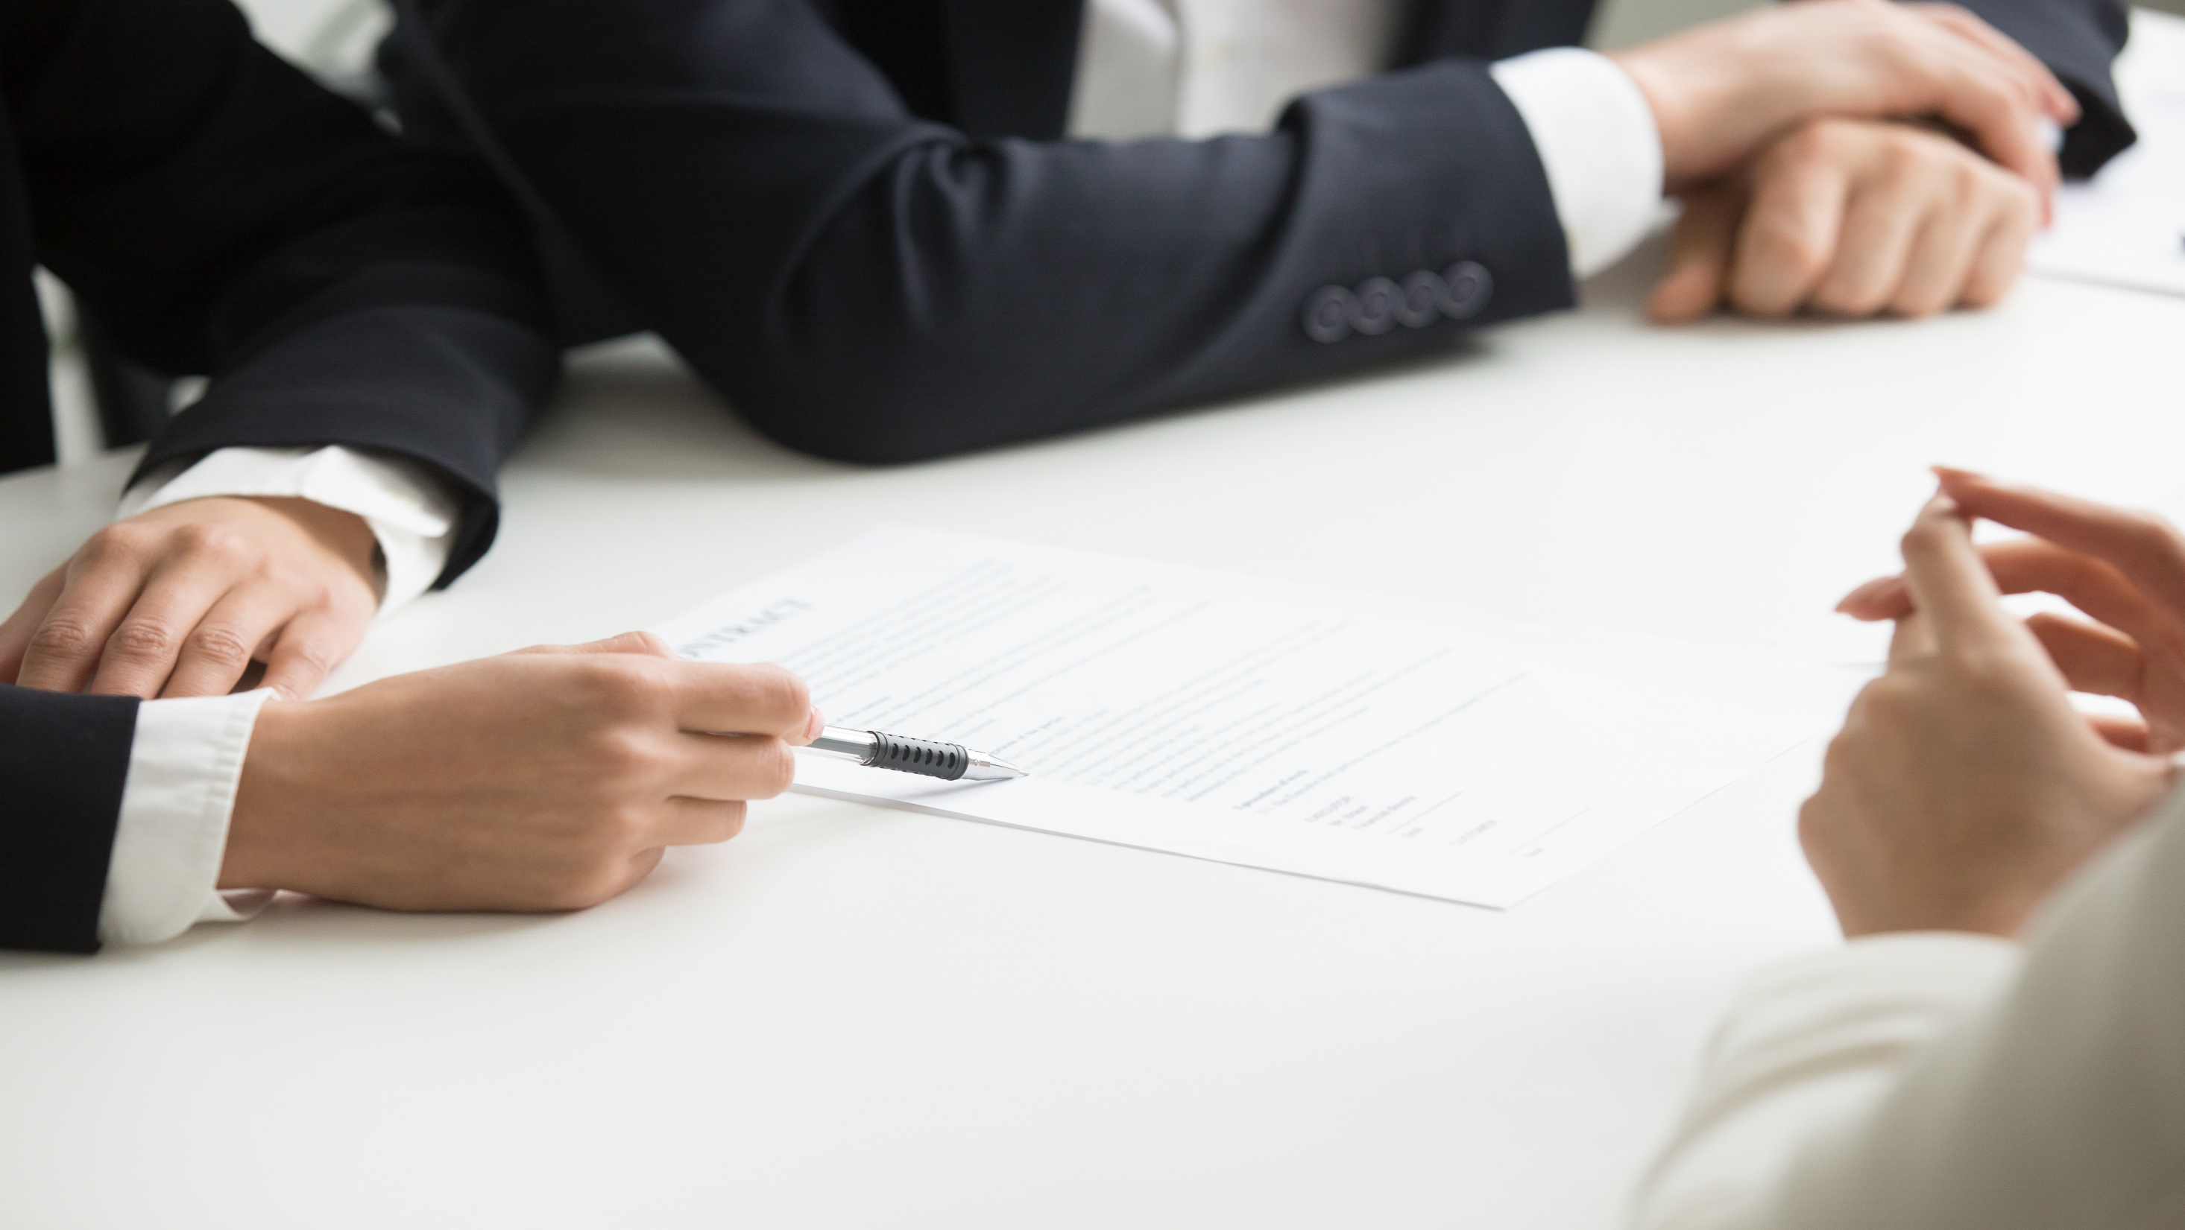






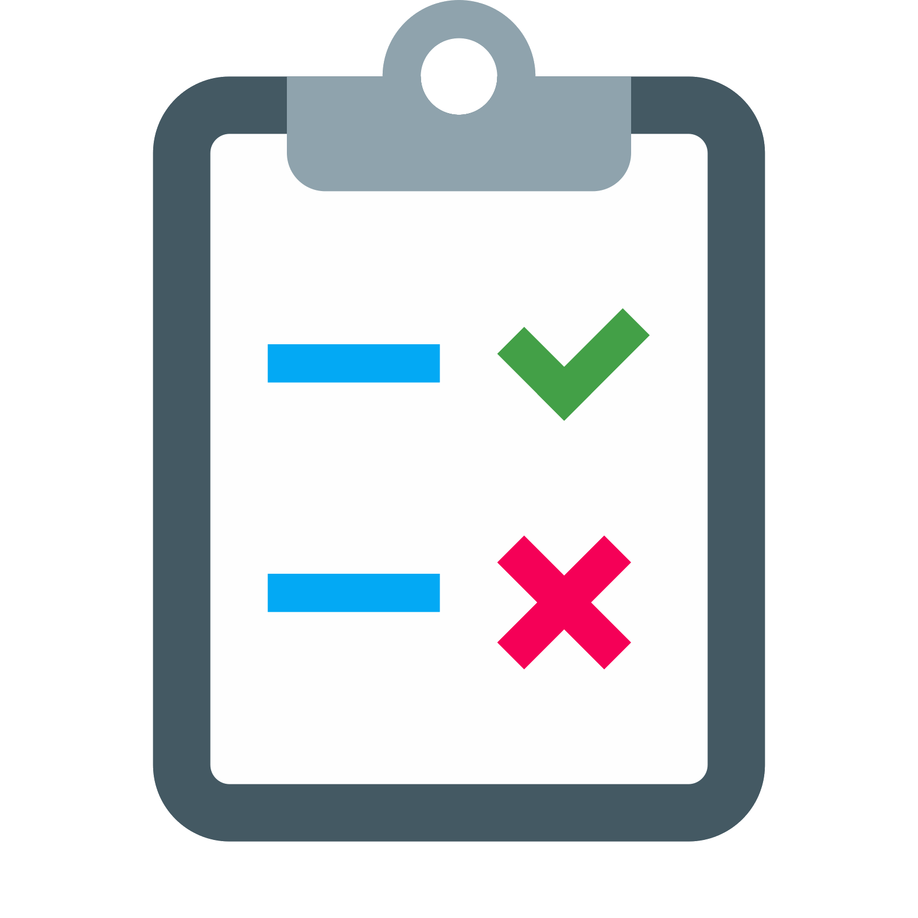

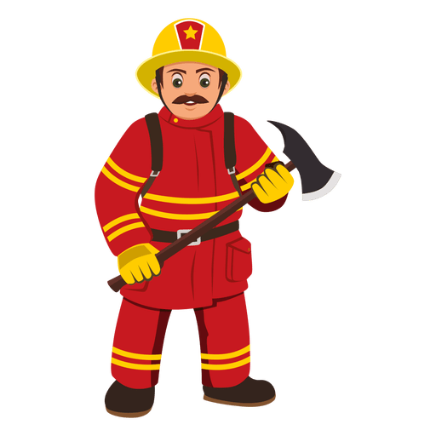


Proposta de Solução
Pesquisar
Visualizar
Eventos, projetos
Datas, horários
Visualizar mapa
interior
Avaliar projetos
Gestor
Cliente
Outros dados
Gerenciar perfis

Slide 6
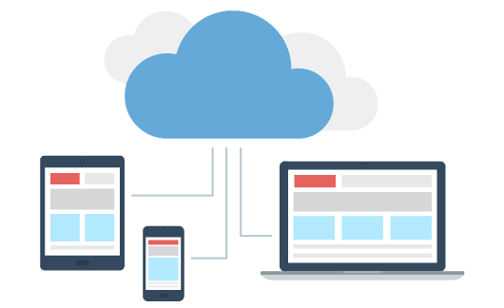
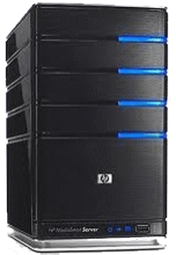
Proposta de Infraestrutura
Aplicação + Banco de Dados
Tablet
Desktop
Smartphone

Slide 7

Diferenciais do Produto

Slide 8
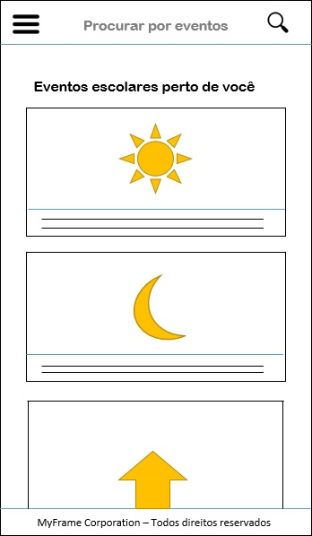
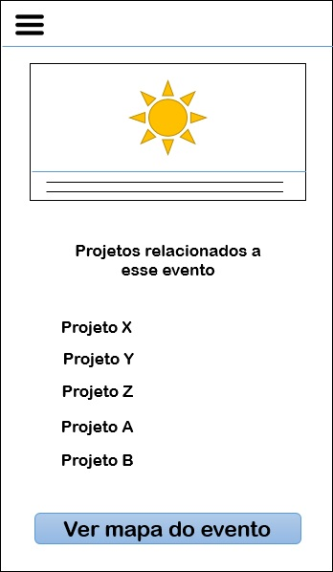
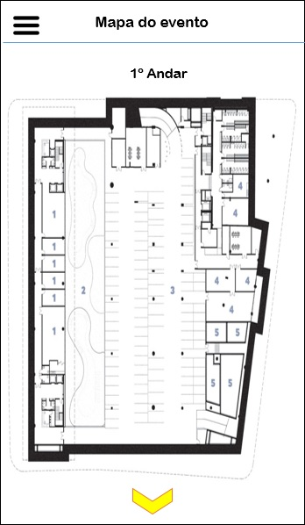
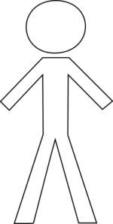
Requisito
Deverá ser possível ao CLIENTE visualizar o mapa interno do evento tanto como ver locais das atrações quanto quem está participando de cada projeto
Visualizar mapa do evento
Cliente

Slide 9
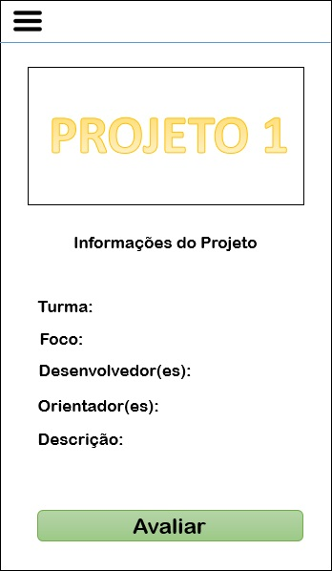
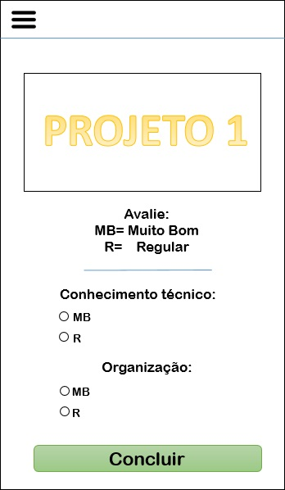
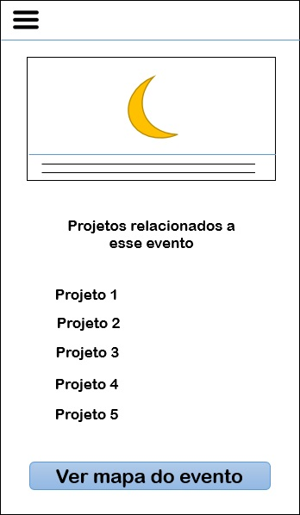
Requisito
Deverá ser possível durante ou ao final do evento, o CLIENTE incluir informações referente as avaliações dos projetos. Esses critérios de avaliação serão definidos previamente.
Avaliar projetos apresentados
Cliente

Slide 10

Conclusão
A expectativa que o sistema proporcione um maior benefício a Etec Horácio Augusto da Silveira, ampliando tanto a sua visibilidade, quanto a seus eventos e a todos os envolvidos.

